Slide 1
气候金融
第十二章

Slide 2
第十二章 企业气候投资

Slide 3
主要内容
01
企业气候融资方式
02
企业气候融资风险
03
多边开发银行的作用

Slide 4
企业气候融资概述
气候融资的概念
气候融资在《联合国气候变化框架公约》中被定义为旨在支持应对气候变化的缓解和适应行动，而从公共、私人和其他资金来源渠道所获得的地方、国家或跨境融资。
“全球气候融资框架”（global climate finance architecture）是一个以公共融资机制为主体，结构复杂且随着各国政策和国际气候公约等条例的变化而不断更新和演进的融资框架，其中包括如《联合国气候变化框架公约》和《巴黎协定》的相关金融机制内和机制外的多边渠道、以发达经济体为主要出资方的双边渠道、以发展中经济体建立的区域和国家渠道及基金。

Slide 5
企业气候融资概述
气候资金来源
企业气候融资资金的主要来源可以分为公共部门和私营部门两大主体。近几年来，公共部门与私营部门对气候融资的贡献比例一直接近于1∶1的关系
公共部门
公共部门对企业的气候融资资金主要来源于：
①开发性金融机构参与的企业气候融资是公
共部门气候融资资金的主要组成部分，其中，
最主要的资金来源是多边开发性金融机构。
②政府部门的气候资金，主要融向低碳交
通领域，并且部分是以赠款的方式提供的。
③多边气候基金，如绿色气候基金和全球
环境基金等，其气候资金主要融向农业及其他土地利用项目等。

Slide 6
企业气候融资概述
气候资金来源
私营部门
私营部门对企业的气候融资资金主要来源于：
①企业，企业是私营部门气候融资资金的最大来源，一方面是企业自身的内源融资，另一方面是对其他企业进行的气候投资。
②金融机构（银行），金融机构在气候融资方面有着较高增速，且银行贷款正逐渐倾向企业的清洁能源资产。
③机构投资者和公募私募基金，机构投资者倾向于对企业的可再生能源项目进行再融资或收购，因此资金主要流向可再生能源领域。尽管机构投资者的总体资金规模较大，但其较低的风险偏好，也倾向于规模更大的项目，同时缺乏在气候相关领域投融资的政策激励，从而导致机构投资者在私营部门气候融资总额中所占的份额一直较低。

Slide 7
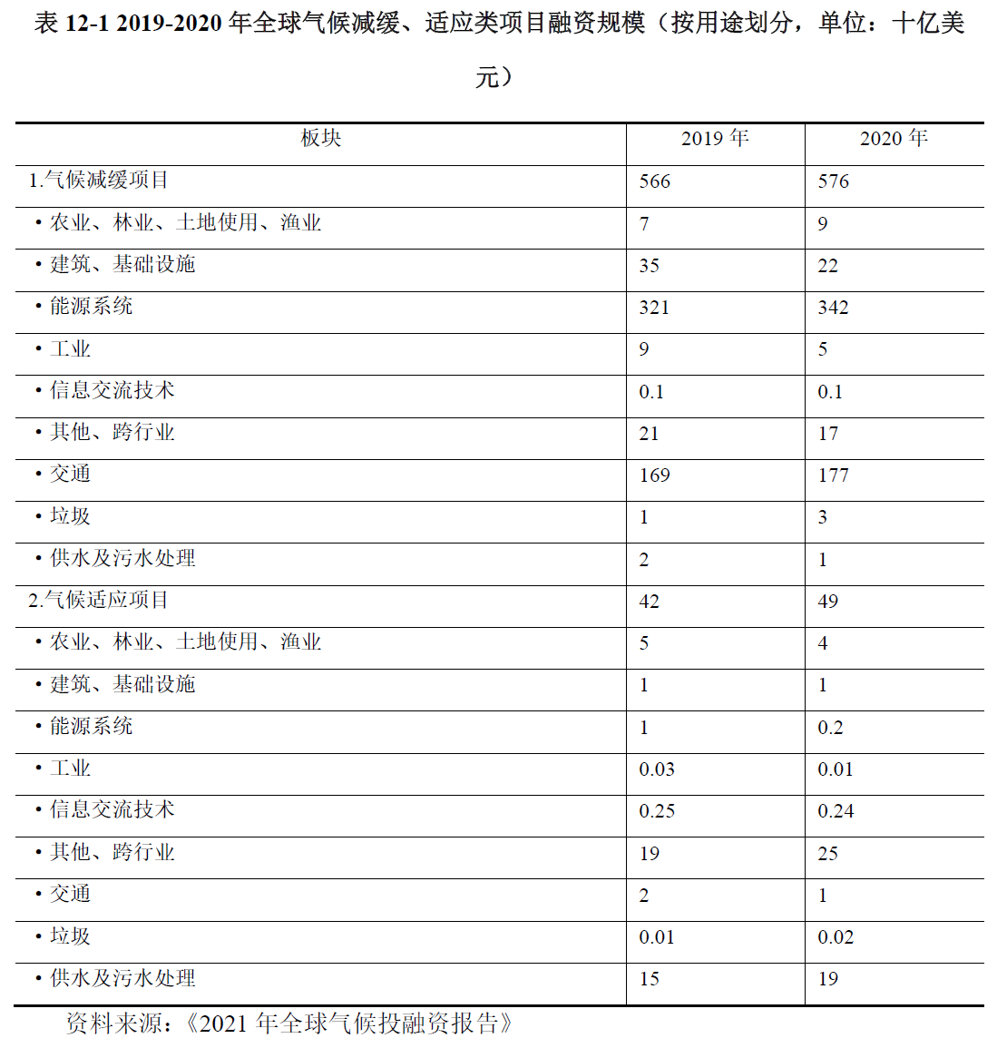
企业气候融资概述
企业气候融资的资金用途
企业气候融资的用途主要可以分为两类：一类是气候减缓性融资，即企业为减少温室气体排放和减缓气候变化而进行的融资；另一类是气候适应性融资，即企业为增强对生产活动中减少温室气体排放以及对气候变化影响的适应性而进行的融资。

Slide 8
企业气候融资方式
内源融资
内源融资也称内部融资或收益留用融资，是企业通过将自身的留存收益和资产折旧转化为投资的过程。内源融资即为企业通过筹集内部资金来获取融资资金的方式，同时也是企业挖掘内部资金潜力、提高内部资金使用效率的过程。
尽管从企业角度而言，内源融资具有低成本和低风险等优点，但是其最主要的问题就在于融资规模的有限性。
通过内源融资方式筹集的资金往往是不充分的，企业面对适应气候变化和进行气候转型的需要，在生产中一般需要较大的技术研发和更新，或者需要对生产设备进行大规模的重置或更新，以达到减缓和适应气候变化的根本目的。
企业不仅需要大量的长期气候资金来完成产品从研发到生产以及相关零部件的更新迭代，也需要一定的短期资金来帮助企业在当前的生产排放活动下完成过渡，比如在碳交易市场中购买碳配额以补足现有缺口。

Slide 9
企业气候融资方式
股权融资
股权融资是指由企业的股东让出部分企业所有权，通过引进新的股东来给企业筹资，使总股本增加的融资方式。
在气候领域，股权融资的规模并不如债权融资，占总体资金的比例并不大。此外，通过股权融资方式筹集的气候资金主要流向可再生能源项目。
绿色信贷
绿色信贷是指各个国家为缓解环境和气候问题，抑制高污染和高排放企业的扩张并推动绿色低碳和环保产业的发展而制定的贷款及相应的制度安排。绿
色信贷具体表现为政府通过制定差异化的借款利率，对高污染企业实行惩罚利率（即利率较高），对环境友好型企业实行优惠利率，来限制高污染企业的融资渠道以阻止该类企业过大地扩张规模，甚至是推动其退出市场，以推动产业结构实现绿色转型，从而达到缓解气候问题的效果。

Slide 10
企业气候融资方式
绿色债券
绿色债券是指企业通过债券方式进行融资，将所得资金用于促进企业在环境保护和可持续发展、开发绿色低碳产品和技术、减缓和适应气候变化、遏制自然资源枯竭、保护生物多样性、治理环境污染等关键领域的项目，或为这些项目进行再融资而专门发行的债券。
早期，绿色债券的发行人主要集中在国际组织，且发展速度缓慢。到2013年后，绿色债券快速发展，目前绿色债券的发行主体不仅包括多边开发性金融机构和多边开发银行，也包括地方政府和企业等。
绿色债券不仅帮助企业获得了更多的融资机会和资金，同时也对投资者具有较强的吸引力，为市场提供了良好的流动性。

Slide 11
企业气候融资方式
绿色基金
绿色基金是指专门针对节能减排战略、低碳经济发展、环境优化改造项目而建立的专项投资基金，其目的在于通过资本投入促进节能减排事业发展。
在2020年以来的疫情影响下，我国绿色基金经历了一段时期的低迷，后来在中央到地方一系列政策的支持下，绿色基金发展有所提速。
国家绿色发展基金是我国生态环境保护领域第一个国家级政府投资基金，于2020年7月15日设立，在上海揭牌运营，首期募资规模达到 885 亿元，在首期存续期间主要投向长江经济带沿线11 个省市，将有效缓解环保行业融资难的困境，引导社会资本流向环境保护、生态修复、能源效率提升、清洁能源和绿色交通等气候相关领域。

Slide 12
企业气候融资风险
企业融资的一般风险
企业在举债经营的情况下，必须按期付出一定数量的利息（固定或浮动）。
这样，当企业经营状况良好时，经营的资本报酬率高于融资利率，举债经营可为企业带来较高的收益，企业的股票持有者也由此获得较高的报酬。但当经营状况不佳甚至亏损时，企业仍需支付这笔利息，从而导致企业的收益产生大幅度下降，而股票持有者也因此受到损失。
融资方式的不同，造成了资本结构的不同，给企业以及该企业的股票持有者带来了融资风险。

Slide 13
企业气候融资风险
企业融资的一般风险
企业支付能力下降的风险
企业的支付能力是指企业清偿到期债务本息的能力，可分为如下两类。
①支付性融资风险，是指企业在特定的时点上，现金流出量超过现金流入量而产生的到期不能偿付债务本息的风险。这种风险对企业以后各期的融资影响不大，与企业收支是否盈余无直接关系。这种风险可能是由投资不当引起的，表现为财务收支计划与实际不符合而出现支付危机；也可能是资本结构安排不当所致，如在资产收益率较低时安排了较高的债务，或者在债务的期限上安排不合理而引起某一时点的偿债高峰等。
②经营性融资风险，是指企业在收不抵支的情况下出现的不能偿还到期债务本息的风险。如果企业发生亏损，就会减少企业净资产，从而减少作为偿债保障的资产总量，在负债不变的情

Slide 14
企业气候融资风险
企业融资的一般风险
企业自有资金经济效益不稳定的风险
企业的借款利息随着融资规模的增加而增加，导致费用总水平的上升。在企业息税前利润率下降或者借款利率超过息税前资金利润率时，企业的自有资金利润率就会以更快的速度降低，甚至发生亏损。这是一种由于借款而可能使企业经济效益下降的风险。
企业融资风险的一般影响因素
企业资本结构的合理性
预期收益的不确定性
利率波动
汇率波动
通货膨胀
企业信誉

Slide 15
企业气候融资风险
企业气候融资的特殊风险
气候变化
由于企业所筹集的气候资金主要用于减缓和适应气候变化，因此气候变化和气候的不确定性是使得企业在气候融资过程中产生融资风险的最主要因素。如果气候变化超出企业的预期，从而使得企业投资的气候项目无法产生预计的收益，企业偿债能力下降，给企业的气候融资带来风险。
政策不确定性
企业气候融资同样也受到政府的气候相关政策的影响。由于全球的气候计划才起步不久，许多气候和减排政策的制定在度上难以把握，可能存在较大的气候政策不确定性和相关的经济政策变化。比如，在企业运用气候融资资金改进相关减排技术后，政策的变化导致对企业的减排要求变得更加严格，从而降低了企业的资本效率和收益，给企业带来了气候融资风险。

Slide 16
企业气候融资风险
企业气候融资的特殊风险
供应链风险
应对气候变化需要的是整个社会系统的共同努力，企业想要提升减缓气候变化和适应气候变化的能力可能不仅需要自身做出相应的改革，同时还需要上下游企业在应对气候变化方面共同努力。比如，企业原来的某类产品在生产过程中的排放较高，并且相关的上游企业在能耗和排放方面也都偏高，那么企业不仅要面对自身气候融资带来的风险，也要考虑到供应链中的上下游企业的气候转型能力。
气候友好能力
企业的气候友好能力类似于企业在应对气候变化方面的声誉。一般而言，气候友好型企业要比气候不友好型企业更容易获得较低的气候融资成本，具有较低的气候融资风险。这是因为投资者会认为气候友好型企业在减缓和适应气候变化上有更强和更稳定的能力，因此更愿意向该类企业提供气候资金。

Slide 17
企业气候融资风险
企业气候融资的风险管理措施
支付性融资风险的管理
企业在应对气候变化和进行气候融资的过程中，可能会面临由气候变化导致的生产运营成本增加，如需要支付较高的碳税或是需要支付员工较高的高温补贴等，这些都会对企业的现金流产生影响从而导致企业支付性风险的发生。
因此，企业在对气候融资的支付性风险管理中，需要考虑气候的周期性或者季节性变化导致的现金流减少。
不仅如此，在企业的气候融资中，债权人，尤其是市场投资者，他们能否按时获得对企业进行气候投资的回报对于企业而言非常重要。因为当发生支付性融资风险使得企业在应对气候变化方面的信誉降低时，投资者会认为企业是气候不友好的，从而使得企业在未来再进行气候融资时，融资成本和风险大大提升。

Slide 18
企业气候融资风险
企业气候融资的风险管理措施
经营性融资风险的管理
经营性融资风险主要来自两个方面：一是经营获利能力降低；二是企业财务管理不当。对于经营性融资风险的管理，主要是在努力提高企业的获利能力及优化企业的资本结构的同时，对已陷入严重经营风险的企业实施债务重组。
在企业气候融资过程中，由于企业应对气候变化时极有可能面临技术革新或生产运营的根本性改变，企业在此过程中有较大的可能性经历一定时间的获利能力降低。
因此，对于进行气候融资的企业而言，更有必要从另一方面来防止企业产生经营性融资风险，也就是企业在气候融资中更需要加强财务管理和提升对企业资本结构进行优化的能力。

Slide 19
多边开发银行的作用
多边开发银行在气候融资中的作用
在气候融资中，多边开发银行最为关键，因为在气候投融资中，需要大量资金的国际流动，以帮助发展中国家在加速经济增长的同时能够筹措到必要的资金来发展气候项目和获得可持续发展。多边开发银行能够有力地支持发展中国家与新兴经济体降低二氧化碳等温室气体的排放，并增强其气候变化适应能力。
相较于一般银行，多边开发银行能提供期限更长、更稳定且更优惠的资金，与气候项目契合度高。
更重要的是，多边开发银行介于国家预算与社会资本之间，能够在投资者不愿投资的领域提供战略性投资，如在企业降低碳排放和应对气候灾害等方面，多边开发银行也能在国家预算削减时补足空缺，且可以提供担保增信，增加当地资本投入，以扩大气候融资规模，在撬动社会资本方面具有独特优势。此外，多边开发银行能够以更大规模、更丰富的投资经验为基础提供技术援助，从而提高气候项目的价值与可融资性。

Slide 20
多边开发银行的作用
世界银行集团
在各国企业气候融资方面，世界银行集团（World Bank Group，WBG）是投融资规模最大的多边开发银行之一。
世界银行集团在2020年的气候投融资规模达到了220亿美元，远超其他多边开发银行。同时，世界银行集团的气候融资资金中有超过 95%的比例投向了中低收入经济体，这一点与欧洲投资银行等多边开发机构不同，它们有近 90%的气候融资资金是投向高收入国家的。因此，世界银行集团更倾向于帮助经济发展水平较低的国家来建立气候友好型发展模式并提高气候韧性。
世界银行集团在2021年更新了2021～2025 年气候变化行动计划，新计划指出，气候变化已经成为当代人类最为严峻的挑战之一，世界银行集团将保持与《巴黎协定》的目标一致，致力于整合气候变化问题与经济发展，最大限度地发挥气候融资的影响。新计划显示，世界银行集团在2021～2025年将把35%的资金用于气候变化领域，相比上一周期提升9 个百分点，这其中一半的气候融资资金将专门用于支持各国企业培育对气候变化的抵御能力。

Slide 21
多边开发银行的作用
亚洲开发银行
亚洲开发银行成立于1966年12月，截至2023年底，亚行共有68个成员，其宗旨是促进亚洲和太平洋地区的经济发展与合作，实现亚太地区的繁荣、包容、有韧性与可持续，同时继续努力消除极端贫困。
亚行主要通过提供贷款、技术援助、赠款和股权投资等方式协助其成员推动社会和经济发展。同时通过促进政策交流、提供咨询服务，以及利用官方、商业和出口信贷资源开展融资业务，充分发挥其援助效果。
由于各类灾害的发生和不断加剧的气候变化，亚行一直在积极帮助亚太地区减轻气候变化影响，提升国家和地区应对气候变化的适应能力并推动其经济社会发展。
《亚洲开发银行长期战略框架2008—2020》将气候变化纳入规划和投资中，确保亚太地区的经济增长和可持续发展，设立了气候变化基金（Climate Change Fund，CCF），以帮助发展中成员实现更有效的融资，来应对气候变化。

Slide 22
多边开发银行的作用
欧洲复兴开发银行
欧洲复兴开发银行，成立于 1991 年，最初成立时的目标为协助“后冷战”时代的中东欧国家向市场经济发展，现今已经演变为向受援国提供大量直接投资，同时推动银行体系改革与更广泛的市场化建设。
近几年，气候投融资与低碳转型等议题正逐渐成为欧银的重心之一。欧银气候资金的受援国以中东欧国家为主，与非洲、中南美洲相比、其经济相对发达。
欧银在2015年启动了“绿色经济转型” 计划，主要目标为：到2020年将欧银的绿色融资额从过去十年平均每年投资总额的25%增长到40%。欧银在2018年还与绿色气候基金启动了10亿美元的合作计划，该合作计划是为了推动发展中国家气候行动和绿色转型而设立的，可以通过引入国际资金和优惠融资条件，撬动各国公共部门和私人部门资本投入气候友好型项目。

Slide 23
多边开发银行的作用
美洲开发银行
美洲开发银行成立于1959年，是世界上最早成立的区域性多边开发银行。美开行主要提供贷款及技术援助给拉丁美洲和加勒比地区的成员国政府和企业，旨在促进区域内成员国的经济社会发展。
美开行在其“2025 愿景”中提出的五个明确目标之一，就是帮助其各成员国增强减缓和适应气候变化的能力。美开行承诺在未来将通过一揽子投资计划帮助拉丁美洲和加勒比地区落实其大量的气候融资需求以应对气候变化的物理与转型风险。
此外，美开行还积极尝试运用公共部门资金和外部气候融资资金来撬动私营部门资本，支持更多私营企业积极发展气候相关项目。
整体而言，美开行将大部分资金用于应对气候变化和可持续发展，将较容易受到气候变化影响的中南美洲地区作为主要融资对象，多数气候融资资金投向中低收入国家，且以公共部门为主。

